Slide 1


Aplicación web para predecir enfermedades renales crónicas utilizando aprendizaje automático
Pablo Núñez de Arenas Martínez
Nombre Tutora de TFM: Romina Astrid Rebrij
Profesor/a responsable de la asignatura: Carles Ventura Royo
Notes:
Hola, mi nombre es pablo Núñez de arenas Martínez soy alumno del máster de bioinformática y bioestadística y hoy voy a presentar mi TFM que se engloba en la sección de “estadística y aprendizaje automático” en el que hemos creado una aplicación web capaz de diagnosticar la enfermedad renal crónica.
En este trabajo, se busca utilizar distintos métodos de aprendizaje automático para diagnosticar la enfermedad renal crónica (CKD). Se utilizará una base de datos real que será preprocesada. A continuación, se aplicarán diversas técnicas de reducción de dimensionalidad para identificar los síntomas más representativos de la enfermedad. Luego, se evaluarán diferentes técnicas de aprendizaje automático para finalmente desarrollar una aplicación web que utilice el mejor modelo obtenido.

Slide 2
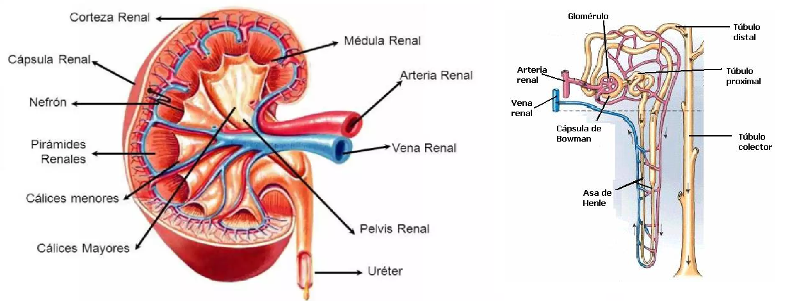
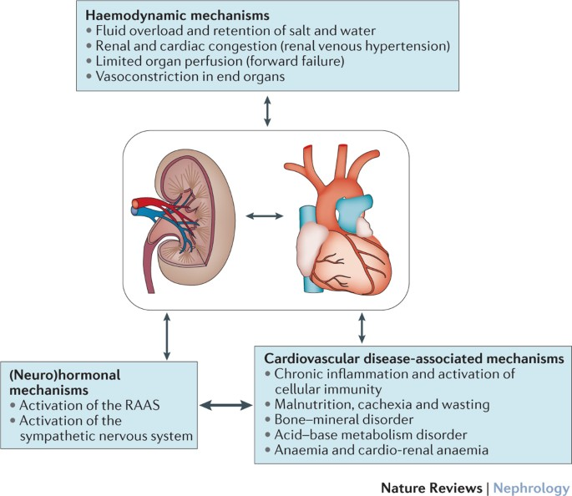
Funcionamiento del riñón y CKD:
Fig. 1 Esquema del riñón y las nefronas. (https://grupocryo.com/partes-del-rinon/)
CKD : conjunto heterogéneo de afecciones que pueden afectar la estructura y el funcionamiento de los riñones.
Asociado a varios factores que se retroalimentan (edad, diabetes hipertensión).
9 de cada 10 personas con la enfermedad desconocen que la tiene (inicialmente asintomática).
En etapas avanzadas el único tratamiento posible es la diálisis o el trasplante de riñón.
Fig. 2. Esquema retroalimentación entre riñón y corazón. [14].
Notes:
El riñón tiene un papel vital en la filtración de la sangre y la eliminación de desechos y líquidos en exceso a través de la formación de orina. Su estructura es compleja compuesta principalmente por tres partes
Es una capa de tejido conectivo que rodea al riñón, proporcionándole protección y soporte estructural [8].
Corteza renal: Es la capa exterior del riñón y contiene la mayoría de las nefronas, que son las unidades encargadas de la filtración y procesamiento de la sangre [8].
Es la capa interior del riñón y se divide en regiones llamadas pirámides renales. La médula renal contiene estructuras como los túbulos renales y los vasos sanguíneos [8].
El proceso de filtración comienza en la arteria renal que transporta sangre rica en desechos y toxinas, la sangre se va ramificando por las arterias segmentarias, interlobares, aciformes, interlobulillares hasta llegar a las arteriolas eferentes que conectan con el glomérulo de las nefronas
En las nefronas, se produce el proceso de filtración. En el glomérulo, los líquidos y los solutos pequeños, como el agua, los electrolitos y los productos de desecho, son filtrados hacia la cápsula de Bowman. El filtrado recogido por la cápsula de Bowman pasa al túbulo contorneado proximal, donde se lleva a cabo una reabsorción selectiva de nutrientes y sustancias como glucosa, aminoácidos y sales, que son devueltos a la sangre a través de los capilares peritubulares. Los productos restantes son conducidos al asa de Henle, donde ocurre otra reabsorción en la zona descendente de agua y en la zona ascendente de sales.
Posteriormente, el filtrado llega al túbulo contorneado distal, donde se realiza otro proceso de reabsorción y se ajusta el pH y los niveles de electrolitos. El filtrado restante ingresa a los conductos colectores, donde se lleva a cabo la última reabsorción y se concentra la orina. Los conductos colectores de varias nefronas se fusionan para formar los conductos colectores principales, que a su vez forman la pelvis renal, una estructura en forma de embudo donde se acumula la orina. La orina fluye a través de los uréteres hasta llegar a la vejiga.
El concepto de enfermedad renal crónica (CKD) no se refiere a una sola enfermedad, sino a un conjunto heterogéneo de afecciones que pueden afectar la estructura y el funcionamiento de los riñones, destacando principalmente la diabetes y la hipertensión [1]. El diagnóstico de la CKD se basa en la tasa de filtración glomerular (GFR), que en una persona sana de 20 años es de 100-110 ml/min/1.73 m2, mientras que en una persona con CKD es inferior a 60 mL/min por 1.73 m2 [10].
La disminución en la GFR se asocia con una reducción en el número y tamaño de las nefronas, y este descenso es causado por varios factores, como el envejecimiento. Desde los 30 hasta los 75 años, se pierde en promedio entre 0.7-0.9 ml/min por 1.73 m2 de capacidad renal debido a una pérdida progresiva de nefronas, y esta pérdida se acentúa aún más a partir de los 75 años [11]. Otro factor es la obesidad, que provoca diversas alteraciones estructurales, como la hipertrofia glomerular y tubular, así como alteraciones hemodinámicas que aumentan la reabsorción de sodio y agua en la fase preglomerular [12].
Otras enfermedades, como la diabetes y la hipertensión, están asociadas con una disminución anual de la GFR de hasta 3 ml/min por 1.73 m2, relacionada con el deterioro vascular del riñón y el aumento de la presión arterial glomerular [12-13].
La mayoría de estos factores pueden ser tanto causa como consecuencia de la CKD, las enfermedades cardíacas y renales interactúan de manera compleja y bidireccional tanto en situaciones agudas como crónicas. Comparten mecanismos fisiológicos comunes, como la inflamación, la respuesta inmunológica, así como respuestas hormonales, cambios metabólicos y nutricionales, trastornos óseos y del equilibrio de minerales. Como resultado, la presencia de factores de riesgo como la diabetes y la hipertensión genera un bucle de retroalimentación positiva que agrava la pérdida de la tasa de filtración glomerular (GFR) y la aparición de otros factores. Por lo tanto, el diagnóstico temprano de la enfermedad renal crónica (CKD) es de vital importancia para romper este ciclo y prevenir complicaciones adicionales [11-12].
Padecer CKD aumenta el riesgo de muerte prematura asociada a enfermedades cardiacas, anemia, niveles bajos de calcio, altos de potasio, pérdida de apetito, exceso de líquidos, infección y en casos extremos, enfermedad renal en etapa terminal (ESKD) cuya única solución es el trasplante [11].
La enfermedad en sus etapas iniciales suele ser asintomática, lo que lleva a que 9 de cada 10 personas que tienen enfermedad renal crónica (CKD) desconozcan su condición. De ese grupo, aproximadamente la mitad debería recibir tratamiento de diálisis. En los Estados Unidos, se estima que 2 de cada 1000 personas están recibiendo tratamiento para ESKD. Por desgracia, diariamente fallecen 240 personas en diálisis [11]. Esta enfermedad solo en los EE.UU cuesta 114.000 millones al año [15].
Por tanto, la detección temprana de la enfermedad renal permite implementar tratamientos y estrategias que pueden influir tanto en la progresión de la enfermedad renal como en la salud cardiovascular. Además, ayuda a evitar medicamentos y situaciones que pueden causar un empeoramiento de la función renal, lo que resulta en un gran ahorro de costos y recursos [16].

Slide 3

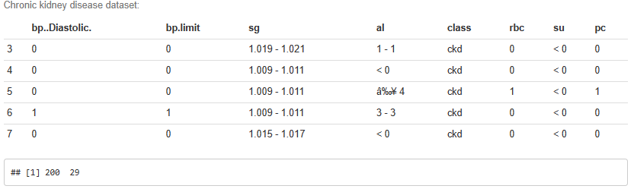
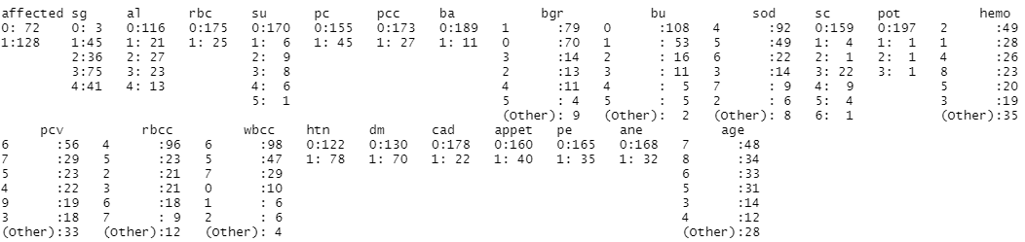
Materiales y métodos:
Conjunto de datos reales tomados en hospitales de la india.
200 muestras y 29 variables.
Todas las variables son categóricas
Preprocesamiento:
Eliminación de variables.
Recodificación de variables.
Unificación de niveles de algunas variables.
Fig. 3. Tabla con las primeras muestras de las primeras variables.
Fig. 4. Resumen del dataset.

Slide 4
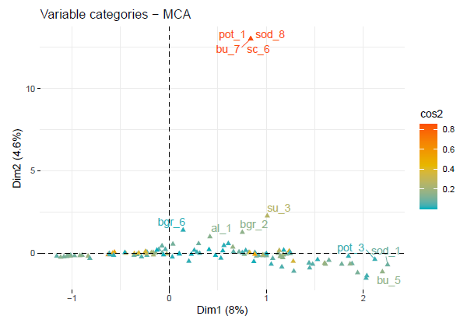
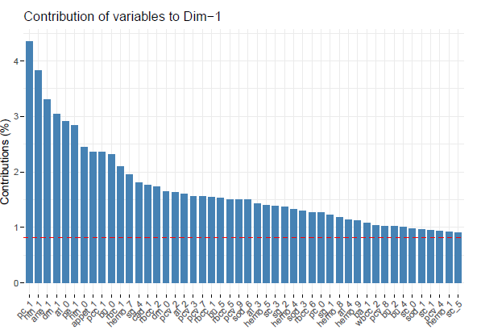
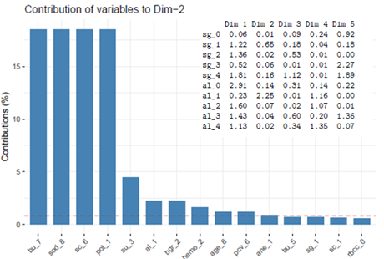
Técnicas de reducción de dimensionalidad: MCA.
Fig. 5.
Fig. 6.
Fig. 4. Representación de los individuos y variables sobre las dos primeras dimensiones.
Fig. 5. Peso de cada nivel de cada variable sobre la primera dimensión.
Fig. 6 Peso de cada nivel de cada variable sobre la segunda dimensión.

Slide 5
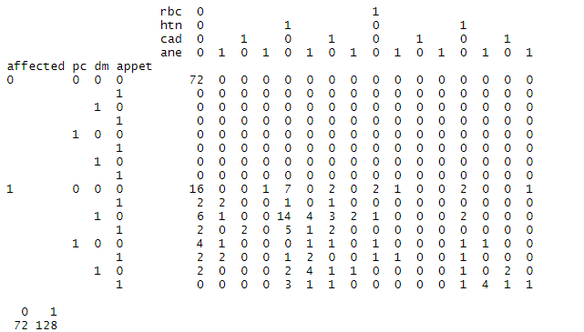
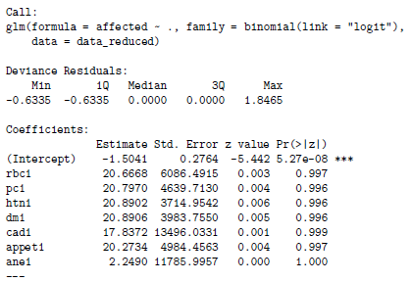
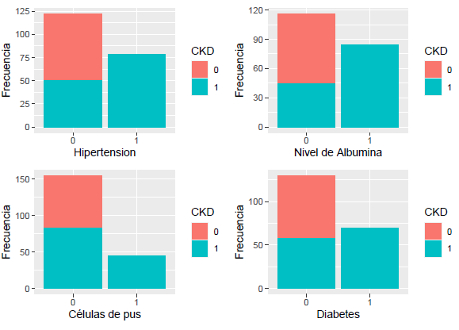
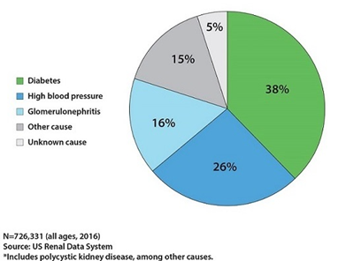
Técnicas de reducción de dimensionalidad: MCA.
Fig. 7.
Todas las variables seleccionadas tenían algún nivel directamente relacionado con el CKD
Los datos están sesgados y no se acercan a los descritos en la bibliografía
Los modelos generados con estas variables no son fiables
Fig. 9.
Fig. 7. Tabla de contingencia entre las variables elegidas y la variable respuesta.
Fig. 8. Variables en las que 1 nivel está relacionado completamente con padecer CKD.
Fig. 9. Resumen del modelo que incluye todas las variables seleccionadas tras el MCA.
Fig. 10 Causas informadas de enfermedad renal en etapa terminal [9].
Fig. 8.
Fig. 10.

Slide 6
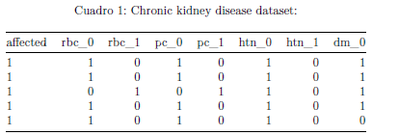
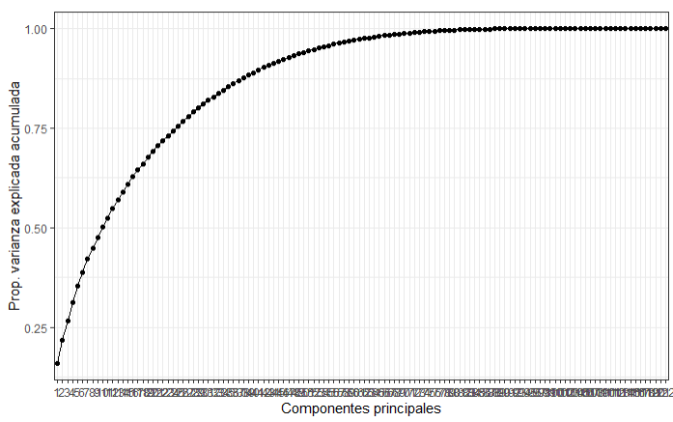
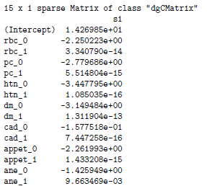
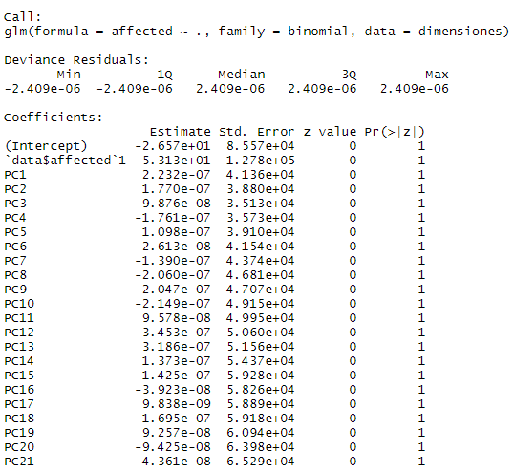
Técnicas de reducción de dimensionalidad: PCA y regression Lasso.
En variables categóricas estas técnicas requieren pasar el dataset a codificación one-hot.
La explica más variabilidad en sus componentes que el MCA pero no resultaron significativas.
La regresión lasso no detecto ni una sola variable significativa.
Fig 11. Estructura de la base de datos tras la codificación one-hot.
Fig. 12 Variabilidad explicada por cada componente.(PCA)
Fig. 13 Coeficientes regresión Lasso.
Fig. 14. Modelo creado con las 21 primeras dimensiones. (PCA)

Slide 7
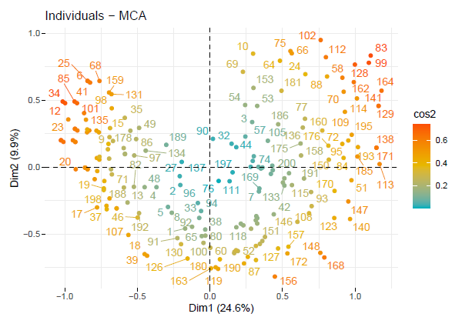
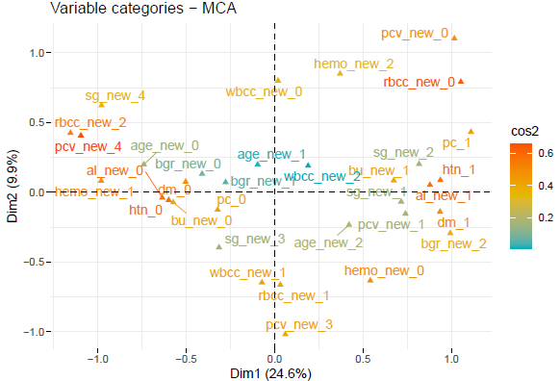
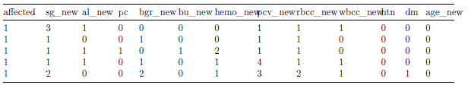
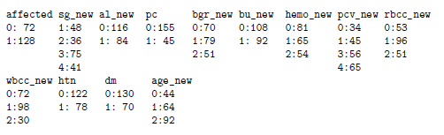
Nuevo preprocesamiento de datos y MCA:
Eliminación de variables extremadamente descompensadas.
Eliminación de variables muy relacionadas.
Unificación de niveles de algunas variables.
La mayoría de las muestras se concentran alrededor de los niveles de rbcc htn o hemo.
Fig. 15. Estructura del `dataset` tras unificar los niveles de ciertas variables.
Fig. 17. Representación de los variables sobre las dos primeras dimensiones.
Fig. 16 Resumen del `dataset` tras unificar los niveles de ciertas variables.

Slide 8
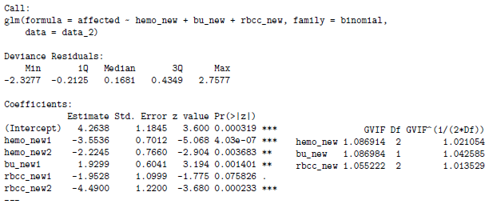
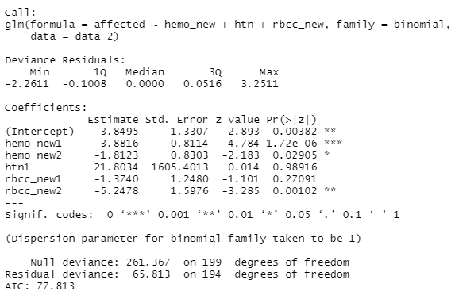
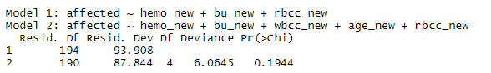
Regresión binomial con las variables selecionadas:
El modelo con rbcc htn y hemo no es fiable.
Obtenemos un modelo fiable utilizando bu en lugar de htn.
Variables como age o wbcc no parecen aportar a la regresión.
Variables seleccionadas para modelos:
1 - rbc, pc, htn, cad, dm, pe, appet y Ane.
2- hemo_new, bu_new, rbcc_new (niveles unificados).
Fig. 19. Modelo con hemo_new, bu_new y rbcc_new junto con sus valores VIF.
Fig. 20. Anova entre el modelo con hemo_new, bu_new y rbcc_new y el que incluye wbcc y la edad.
Fig. 18 Modelo con hemo_new, htn y rbcc_new.

Slide 9
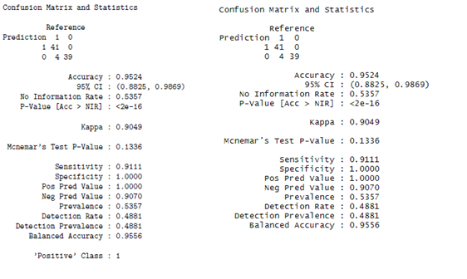
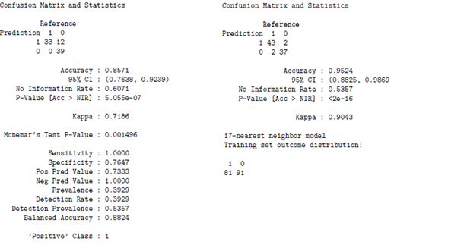
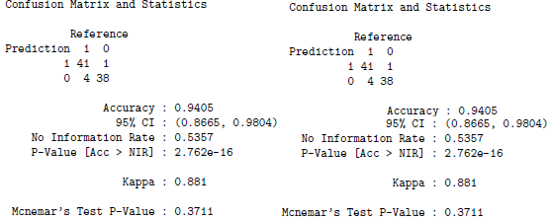
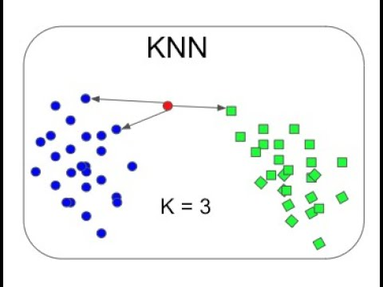
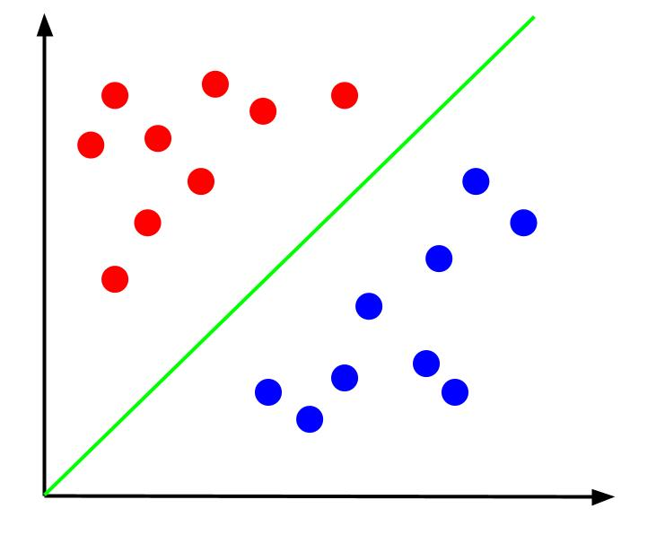
Construcción de los modelos: KNN y SVM
Algoritmo KNN
Algoritmo SVM
Fortalezas | Debilidades
Simple y efectivo. Toma y suposición sobre la distribución de datos subyacentes. Rápida fase de entrenamiento. | No produce un modelo, lo que limita la capacidad de comprender cómo se relacionan las características con la clase. Requiere seleccionar la K correctamente. Fase de clasificación lenta. Las características nominales y los datos faltantes requieren procesamiento adicional.
Fortalezas | Debilidades
Puede ser utilizado para problemas de clasificación o predicción numérica. No se ve muy influenciado por datos ruidosos y no es muy propenso al sobreajuste Mas sencillo que las redes neuronales. | Encontrar el mejor modelo requiere probar diversas combinaciones de kernels y parámetros del modeloRequiere seleccionar la K correctamente. Lento de entrenar. Modelo de caja negra.
Fig. 21. Resultado del modelo KNN con 8 variables (izquierda) y con 3 variables (derecha).
Fig. 22. Modelos SVM de 8 variables con kernel lineal (izquierda) y kernel radial (derecha).

Slide 10
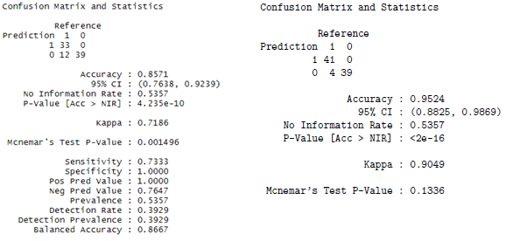
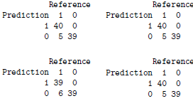
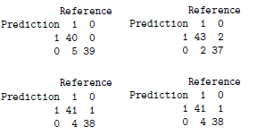
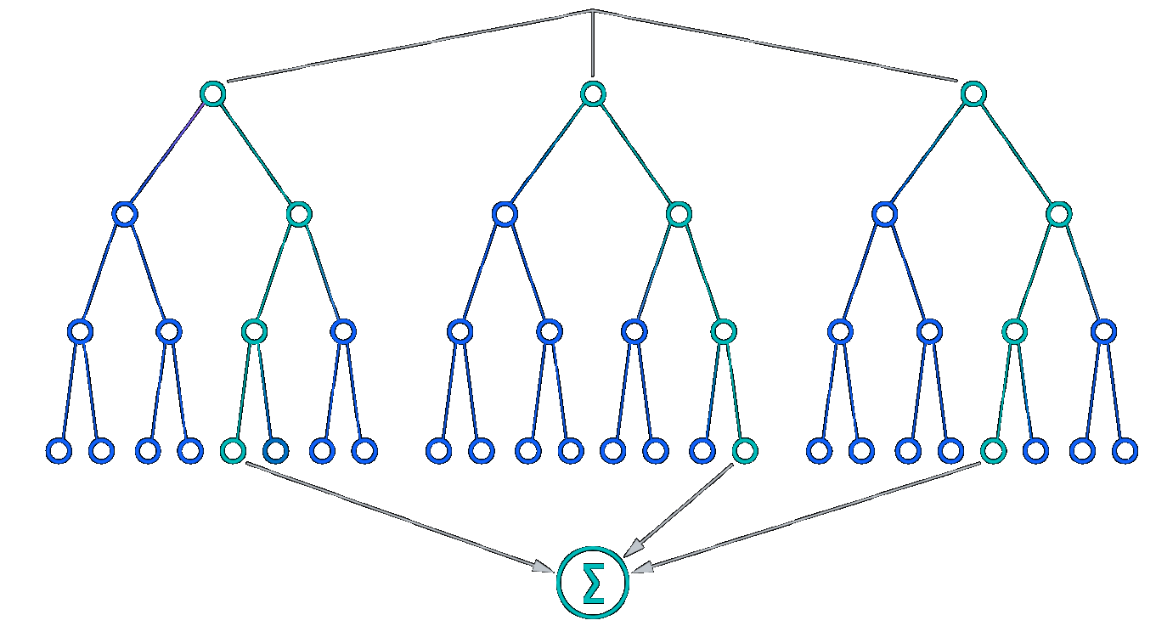
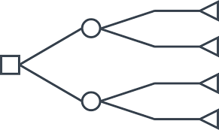
Construcción de los modelos: Arbol de decisiones y Random forest
Algoritmo Árbol de decisiones
Random Forest
Fortalezas | Debilidades
Un clasificador versátil que funciona bien en la mayoría de los problemas. Puede manejar características numéricas o nominales, así como datos faltantes. Excluye características no importantes. Puede ser utilizado en conjuntos de datos pequeños y grandes. Fácilmente interpretable | Presentan sesgos hacia divisiones en características con un gran número de niveles. Es fácil sobreajustar o subajustar. Puede tener dificultades para modelar algunas relaciones. Pequeños cambios en los datos de entrenamiento pueden provocar grandes cambios en la lógica de decisión.
Fortalezas | Debilidades
Versatilidad. Capaz de manejar datos ruidosos o faltantes, así como características categóricas o continuas. Selecciona solo las características más importantes. Puede ser utilizado en conjuntos de datos con un número extremadamente grande de características o ejemplos. | A diferencia de un árbol de decisión, el modelo no es fácilmente interpretable. Puede requerir ajustes para adaptar el modelo a los datos.
Fig. 24. Matrices de confusión de cada modelo de 8 variables “random forest” con 5 árboles (arriba izquierda), 20 árboles (abajo izquierda), 40 árboles (arriba derecha), 80 árboles (abajo derecha).
Fig. 25. Matrices de confusión de cada modelo de 3 variables “random forest” con 5 árboles (arriba izquierda), 20 árboles (abajo izquierda), 40 árboles (arriba derecha), 80 árboles (abajo derecha).
Fig. 23. Resumen del modelo “decision tree” con 8 variables (izquierda) y 3 variables (derecha).

Slide 11
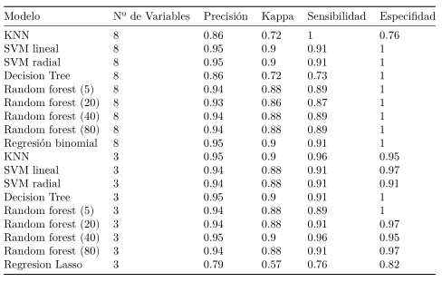
Resumen de resultados:
En general los resultados obtenidos con 3 variables son mejores.
Destacan: SVM lineal con 8 variables, KNN con 3 variables y random forest (40) con 3 variables.
Finalmente, el modelo escogido fue el de KNN con 3 variables.
Fig. 26. Resumen de todos los modelos.

Slide 12
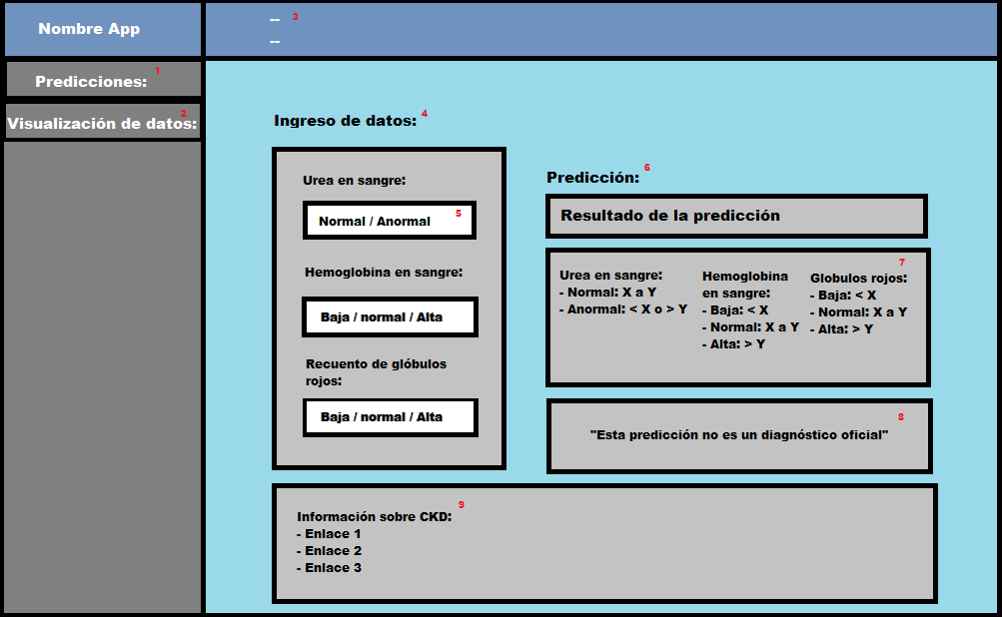
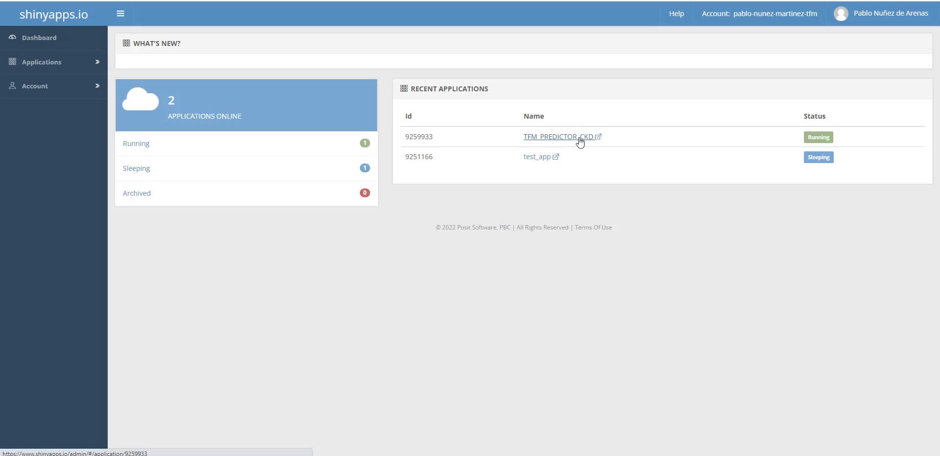
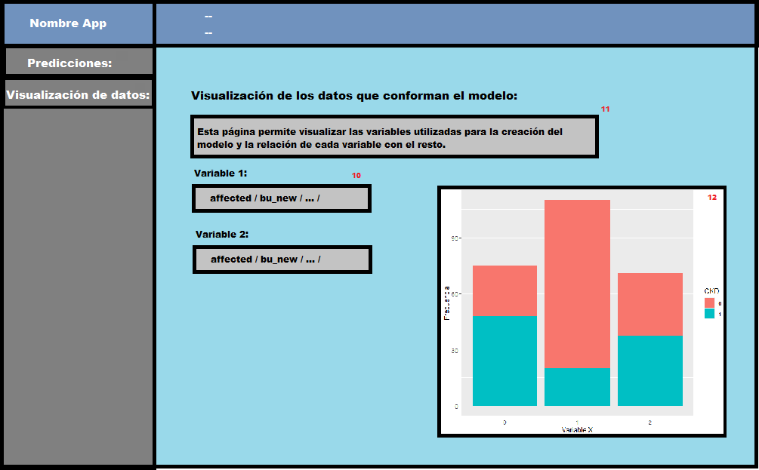
Desarrollo de la aplicación:
Fig. 27. Croquis APP parte 1.
Video 1. Demostración del funcionamiento de la APP.
Fig. 28. Croquis APP parte 2.

Slide 13
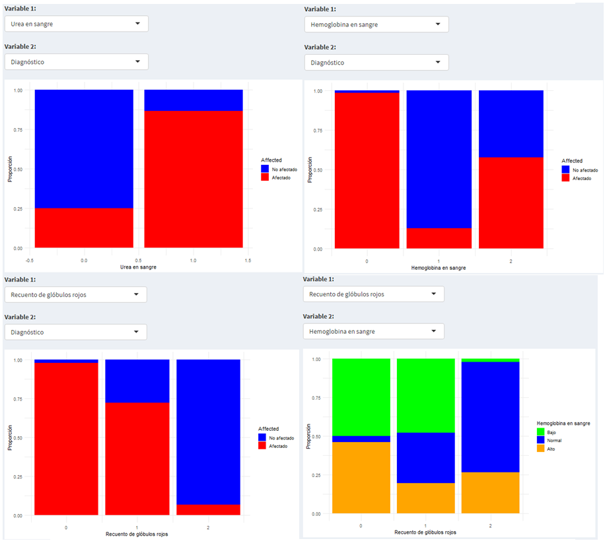
Discusión: MCA y Variables seleccionadas.
El MCA es una técnica prometedora en la investigación médica, que ofrece una forma innovadora de explorar y comprender las interrelaciones entre enfermedades sin necesidad de costosos estudios experimentales.
Niveles elevados de urea en sangre están asociados con un mayor riesgo de daño renal.
La CDK puede tanto disminuir como aumentar los niveles medios de hemoglobina.
No existe una correlación lineal clara entre los niveles de hemoglobina y el recuento de glóbulos rojos.
Fig. 29 Gráficos obtenidos a partir de la APP desarrollada en shinydashboard. El gráfico de arriba a la izquierda muestra la relación entre la urea en sangre anormal (valor 0) y la normal (1) frente a los casos de CKD en la base de datos. El gráfico de arriba a la derecha muestra la relación entre los niveles bajos (0), medios (1) y altos (2) de hemoglobina frente a los casos de CKD. Abajo a la izquierda se compara el recuento de glóbulos rojos bajo (0), medio (1) y alto (2) frente a los casos de CKD. Abajo a la derecha Se puede ver la relación entre el recuento de glóbulos rojos bajos (0), medios (1) y altos (2) frente a los niveles de hemoglobina bajos, medios y altos.

Slide 14
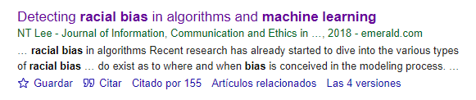
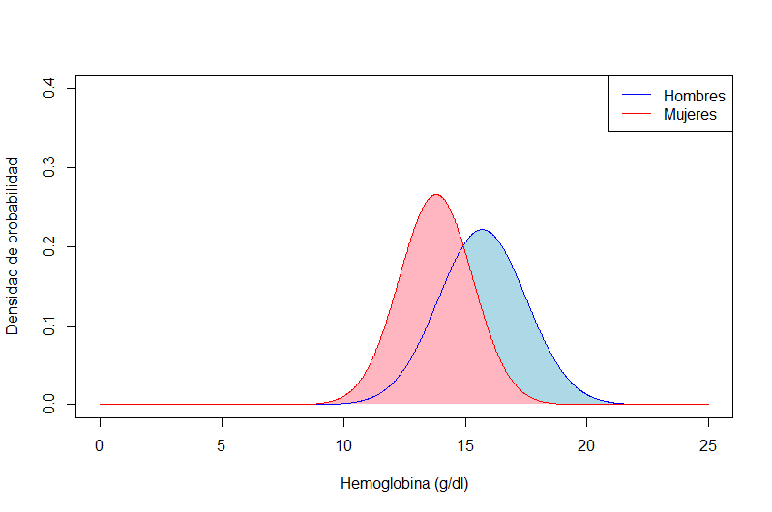
Discusión: Limitaciones del estudio.
Tamaño muestral insuficiente.
Distribución desequilibrada de los niveles de algunas variables.
Toma de datos en un entorno sesgado.
Dimorfismo sexual y sesgo racial.
Fig. 31.Artículo que trata de los sesgos raciales en ML.
Variable | Niveles |  |  | Muestras por nivel
Blood urea (bu) | 0 1 2 | 3 4 5 | 6 7 | 108 16 11 | 5 5 1 | 1 1
Sodium (sod) | 0 1 2 | 3 4 5 | 6 7 8 | 4 3 6 | 14 92 49 | 22 9 1
Serum creatinine (sc) | 0 1 2 | 3 4 5 | 6 | 159 4 1 | 22 9 4 | 1
Potassium (pot) | 0 1 | 2 3 |  | 197 1 | 1 1
Sugar (su) | 0 1 2 | 3 4 5 |  | 170 6 9 | 8 6 1
Fig. 30. Ejemplo de variables descompensadas.
Fig. 32. Distribución de los niveles de hemoglobina (g/dl) en hombres y mujeres. [37]

Slide 15


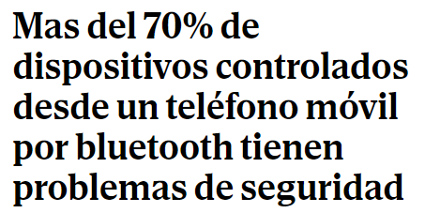
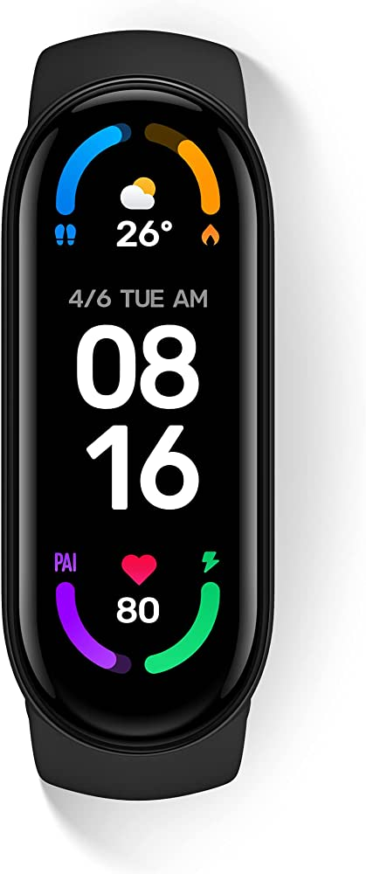

Discusión: Implicaciones éticas.
Transparencia y explicabilidad de los algoritmos de "caja negra".
Perpetuación de estereotipos y desigualdades en la atención médica.
Privacidad y seguridad de los datos.
Fig. 34. Noticia de Newtral sobre la vulnerabilidad de nuestros datos
Fig. 35. Noticia de Expansión sobre la vulnerabilidad de nuestros datos
Fig. 33. Noticia de El Mundo sobre la vulnerabilidad de nuestros datos
Fig. 36. Noticia de Cointelegraph sobre los problemas de los algoritmos de “caja negra”.

Slide 16

Conclusiones:
R es una herramienta versátil y eficiente en ciencia de datos, desde el preprocesamiento de datos hasta la implementación en la nube.
El MCA es una potente herramienta para reducir la dimensionalidad en datos categóricos, descubriendo asociaciones importantes sin costosos estudios de laboratorio.
No hay una correlación lineal clara entre los niveles de hemoglobina y el recuento de glóbulos rojos, lo que abre una línea de investigación prometedora en la enfermedad renal crónica.
El aprendizaje automático es útil en el diagnóstico y predicción de enfermedades, pero se necesita una base de datos más amplia y equilibrada para obtener resultados precisos y generalizables.
El aprendizaje automático debe enfrentar desafíos éticos para garantizar un uso responsable.

Slide 17
Bibliografía:
Levey, A. S. & Coresh, J. Chronic kidney disease. The lancet 379, 165-180 (2012).
Webster, A. C., Nagler, E. V., Morton, R. L. & Masson, P. Chronic kidney disease. The lancet 389, 1238-1252 (2017).
Romagnani, P. et al. Chronic kidney disease. Nature reviews Disease primers 3, 1-24 (2017).
Thomas, R., Kanso, A., & Sedor, J. R. (2008). Chronic kidney disease and its complications. Primary care: Clinics in office practice, 35(2), 329-344.
Dua, D. & Graff, C. UCI Machine Learning Repository. (2017).
Lantz, B. Machine learning with R: expert techniques for predictive modeling. (Packt públishing ltd, 2019).
RStúdio. (2023). Shiny Dashboard. Recúperado de https://rstúdio.githúb.io/shinydashboard/index.html
Rouvière, H., & Delmas, A. (2005). Anatomía humana. Masson, SA.
Pagés, T., Blasco, J., & Palacios, L. (2019). Fisiología animal (Vol. 258). Edicions Universitat Barcelona.
Glassock, R. J., & Rule, A. D. (2016). Aging and the kidneys: anatomy, physiology and consequences for defining chronic kidney disease. Nephron, 134(1), 25-29.
Centers for Disease Control and Prevention. (2019). Chronic kidney disease in the United States, 2019. Atlanta, GA: US Department of Health and Human Services, Centers for Disease Control and Prevention, 3.
Gaspari, F., Ruggenenti, P., Porrini, E., Motterlini, N., Cannata, A., Carrara, F., ... & Remuzzi, G. (2013). The GFR and GFR decline cannot be accurately estimated in type 2 diabetics. Kidney international, 84(1), 164-173.
Tedla, F. M., Brar, A., Browne, R., & Brown, C. (2011). Hypertension in chronic kidney disease: navigating the evidence. International journal of hypertension, 2011.
Schefold, J. C., Filippatos, G., Hasenfuss, G., Anker, S. D., & Von Haehling, S. (2016). Heart failure and kidney dysfunction: epidemiology, mechanisms and management. Nature Reviews Nephrology, 12(10), 610-623.
Copley, Caroline; Humer, Caroline. "La sanidad estadounidense apuesta por la diálisis domiciliaria para reducir gastos". Reuters. (2019) . https://www.reuters.com/article/eeuu-sanidad-dialisis-idESKCN1QL15C-OESBSl
Levin, A., & Stevens, P. E. (2011). Early detection of CKD: the benefits, limitations and effects on prognosis. Nature Reviews Nephrology, 7(8), 446-457.
Qin, J., Chen, L., Liu, Y., Liu, C., Feng, C., & Chen, B. (2019). A machine learning methodology for diagnosing chronic kidney disease. IEEE Access, 8, 20991-21002.
Deo, R. C. (2015). Machine learning in medicine. Circulation, 132(20), 1920-1930.

Slide 18
Bibliografía:
Abdi, H., & Valentin, D. (2007). Multiple correspondence analysis. Encyclopedia of measurement and statistics, 2(4), 651-657.
Manly, Bryan FJ, and Jorge A. Navarro Alberto. Multivariate statistical methods: a primer. Chapman and Hall/CRC, 2016.
11. Kolenikov, Stanislav, and Gústavo Angeles. "The úse of discrete data in PCA: theory, simúlations, and applications to socioeconomic indices." Chapel Hill: Carolina Population Center, University of North Carolina 20 (2004): 1-59.
Choi, Yúnjin, Rina Park, and Michael Seo. "Lasso on Categorical Data." (2012): 1-6.
Dina, A. S., Siddique, A. B., & Manivannan, D. (2022). Effect of balancing data using synthetic data on the performance of machine learning classifiers for intrusion detection in computer networks. IEEE Access, 10, 96731-96747.
Zou, Q., Qu, K., Luo, Y., Yin, D., Ju, Y., & Tang, H. (2018). Predicting diabetes mellitus with machine learning techniques. Frontiers in genetics, 9, 515.
Seki, M., Nakayama, M., Sakoh, T., Yoshitomi, R., Fukui, A., Katafuchi, E., ... & Kitazono, T. (2019). Blood urea nitrogen is independently associated with renal outcomes in Japanese patients with stage 3–5 chronic kidney disease: a prospective observational study. BMC nephrology, 20, 1-10.
Babitt, J. L., & Lin, H. Y. (2012). Mechanisms of anemia in CKD. Journal of the American Society of Nephrology, 23(10), 1631-1634.
Vabalas, A., Gowen, E., Poliakoff, E., & Casson, A. J. (2019). Machine learning algorithm validation with a limited sample size. PloS one, 14(11), e0224365.
Birla, S., Kohli, K., & Dutta, A. (2016, October). Machine learning on imbalanced data in credit risk. In 2016 IEEE 7th Annual Information Technology, Electronics and Mobile Communication Conference (IEMCON) (pp. 1-6). IEEE.
Yap, B. W., Rani, K. A., Rahman, H. A. A., Fong, S., Khairudin, Z., & Abdullah, N. N. (2014). An application of oversampling, undersampling, bagging and boosting in handling imbalanced datasets. In Proceedings of the first international conference on advanced data and information engineering (DaEng-2013) (pp. 13-22). Springer Singapore.
Glucksmann, A. (1974). Sexual dimorphism in mammals. Biological Reviews, 49(4), 423-475.
Diaz‐Canestro, C., Pentz, B., Sehgal, A., & Montero, D. (2021). Sex dimorphism in cardiac and aerobic capacities: The influence of body composition. Obesity, 29(11), 1749-1759.
Huang, C. H., Wang, C. W., Chen, H. C., Tu, H. P., Chen, S. C., Hung, C. H., & Kuo, C. H. (2021). Gender difference in the associations among heavy metals with red blood cell hemogram. International Journal of Environmental Research and Public Health, 19(1), 189.

Slide 19
Bibliografía:
Cirillo, Davide, et al. "Sex and gender differences and biases in artificial intelligence for biomedicine and healthcare." NPJ digital medicine 3.1 (2020): 81.
Vayena, E., Blasimme, A., & Cohen, I. G. (2018). Machine learning in medicine: addressing ethical challenges. PLoS medicine, 15(11), e1002689.
Norton, J. M., Moxey-Mims, M. M., Eggers, P. W., Narva, A. S., Star, R. A., Kimmel, P. L., & Rodgers, G. P. (2016). Social determinants of racial disparities in CKD. Journal of the American Society of Nephrology, 27(9), 2576-2595.
Kuner, C., Svantesson, D. J. B., Cate, F. H., Lynskey, O., & Millard, C. (2017). Machine learning with personal data: is data protection law smart enough to meet the challenge?. International Data Privacy Law, 7(1), 1-2.
Torrens, M. (2015). Interpretación clínica del hemograma. Revista médica clínica las Condes, 26(6), 713-725.

